Slide 1
KEE/ZETP - ZÁKLADY ELEKTROTEPELNÝCH PROCESŮ

Slide 2
Vlnové rovnice

Slide 3
Odvození vlnové rovnice z Maxwell. rovnic v diferenciálním tvaru
Vlnová rovnice
Chceme-li vyšetřovat průběh jednotlivých veličin pole, potřebujeme získat takovou rovnici, ve které bude průběh hledané veličiny záviset pouze na její souřadnici a čase.
Právě takovou rovnicí je rovnice vlnová.

Slide 4
Odvození vlnové rovnice z Maxwell. rovnic v diferenciálním tvaru
Vlnová rovnice
Uvažujeme-li, že válcové, kulové či rovinné vlnění má harmonický průběh,
je výhodné převést vektory na fázory vektorů.
Po vyřešení výše uvedení dif. rovnice v případě 1D:

Slide 5
Odvození vlnové rovnice z Maxwell. rovnic v diferenciálním tvaru
Vlnová rovnice v elektricky nevodivém prostředí
V nevodivém prostředí přechází rovnice na následující tvar.
Rovnice definuje vztah platný pro rychlost světla ve vakuu.
Vztah definuje rychlost šíření elektromagnetických vln v nevodivém prostředí
Vztah pak definuje vlnovou délku v závislosti na rychlosti a frekvenci elektromagnetického vlnění.

Slide 6
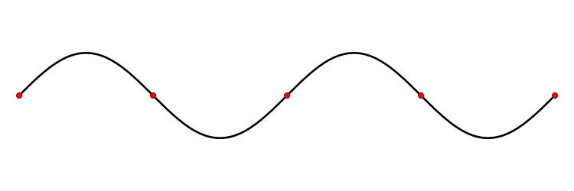
Odvození vlnové rovnice z Maxwell. rovnic v diferenciálním tvaru
Vlnová rovnice v elektricky nevodivém prostředí
https://www.geogebra.org/material/simple/id/1038329#material/7594
https://www.geogebra.org/material/simple/id/71846#material/7122

Slide 7
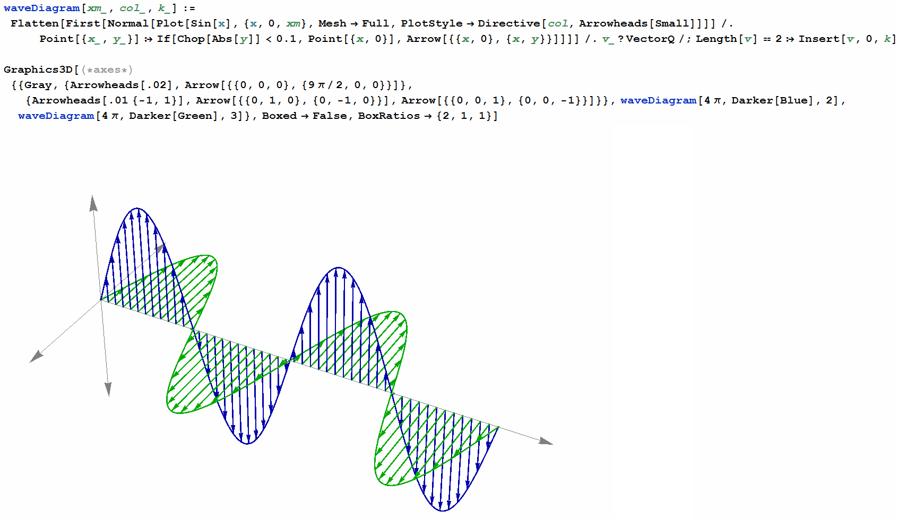
Odvození vlnové rovnice z Maxwell. rovnic v diferenciálním tvaru
Vlnová rovnice v elektricky nevodivém prostředí

Slide 8
Odvození vlnové rovnice z Maxwell. rovnic v diferenciálním tvaru
Vlnová rovnice v elektricky vodivém prostředí
Pokud budeme uvažovat vodivé prostředí, můžeme člen s ε v rovnici zanedbat jelikož pro frekvence užívané při indukčních ohřevech platí
Následujícím vztahem je definována
hloubka vniku
naindukovaných proudů.
Po vyřešení výše uvedení dif. rovnice v případě 1D:

Slide 9
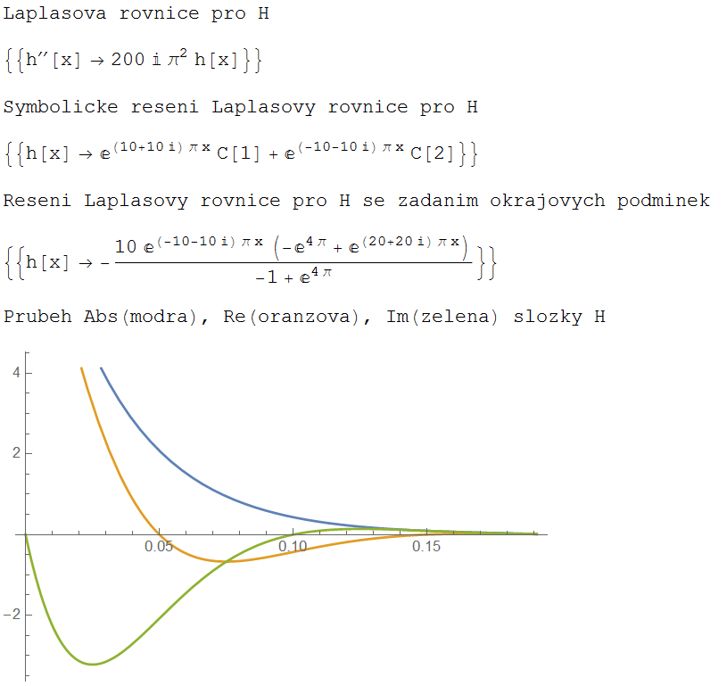
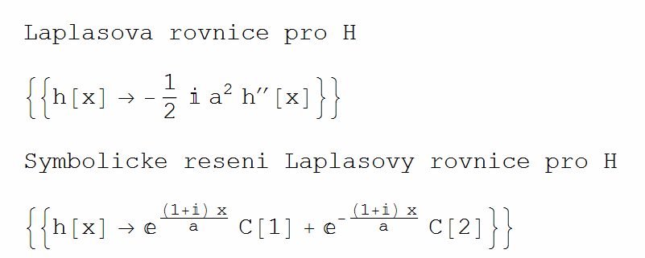
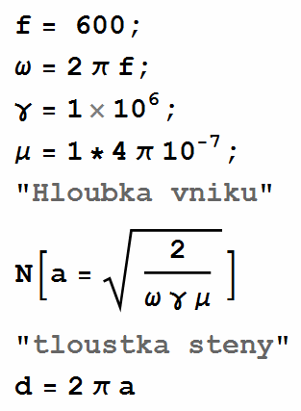
Odvození vlnové rovnice z Maxwell. rovnic v diferenciálním tvaru
Vlnová rovnice v elektricky vodivém prostředí – průběh pro stěnu V.T.

Slide 10
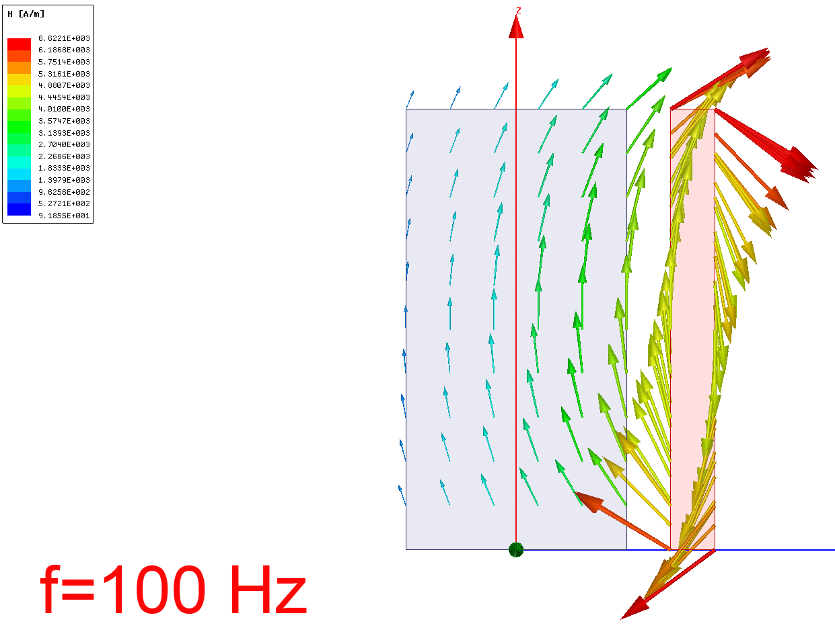
Odvození vlnové rovnice z Maxwell. rovnic v diferenciálním tvaru
Vlnová rovnice v elektricky vodivém prostředí 100-10000 Hz

Slide 11
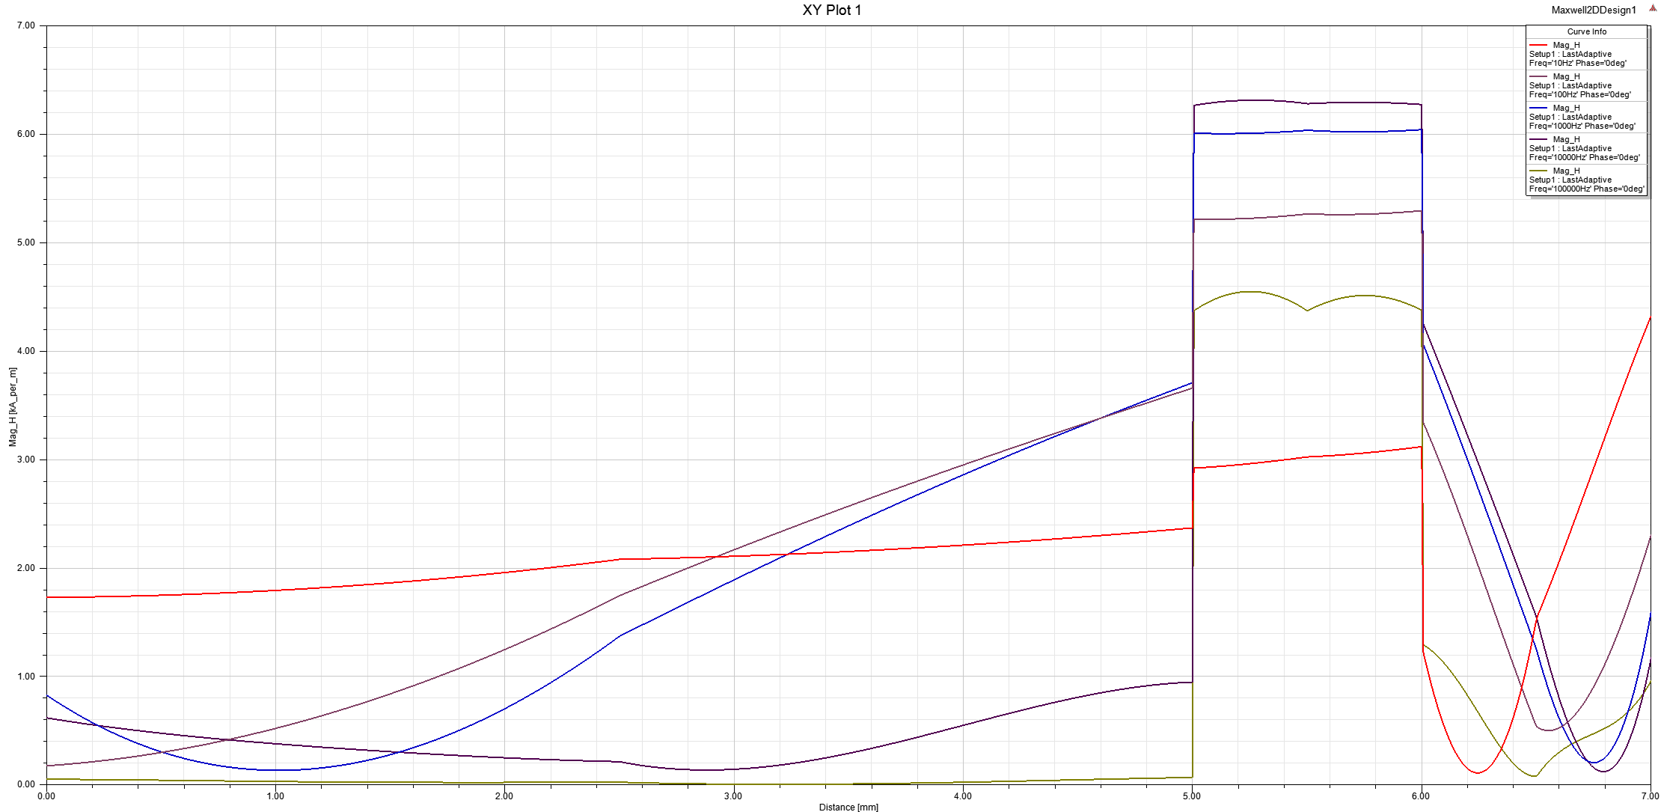
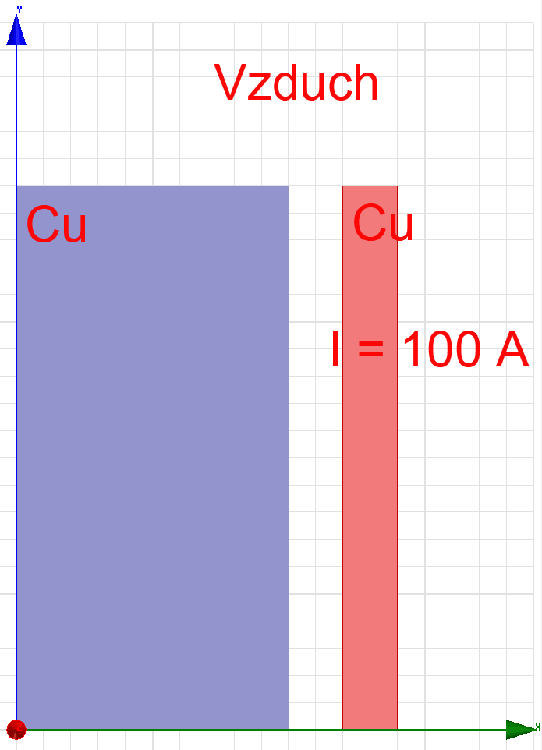
Odvození vlnové rovnice z Maxwell. rovnic v diferenciálním tvaru
Vlnová rovnice v elektricky vodivém prostředí 100-100 000 Hz

Slide 12
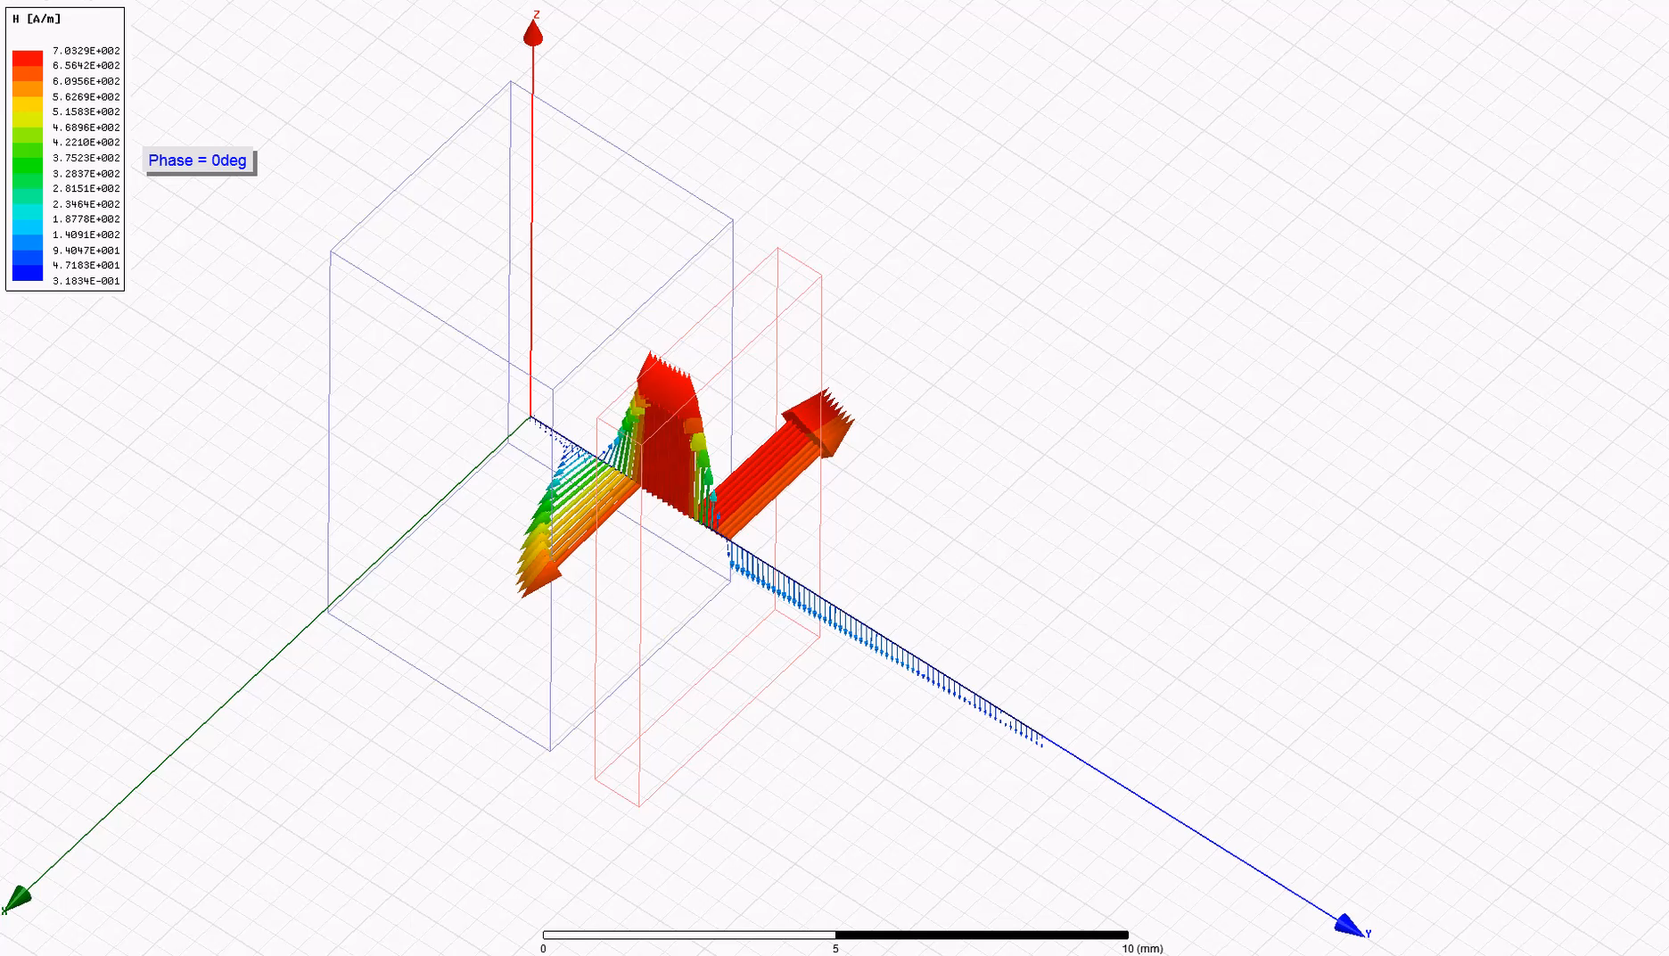
Odvození vlnové rovnice z Maxwell. rovnic v diferenciálním tvaru
Vlnová rovnice v elektricky vodivém prostředí 10 000 Hz - Maxwell

Slide 13
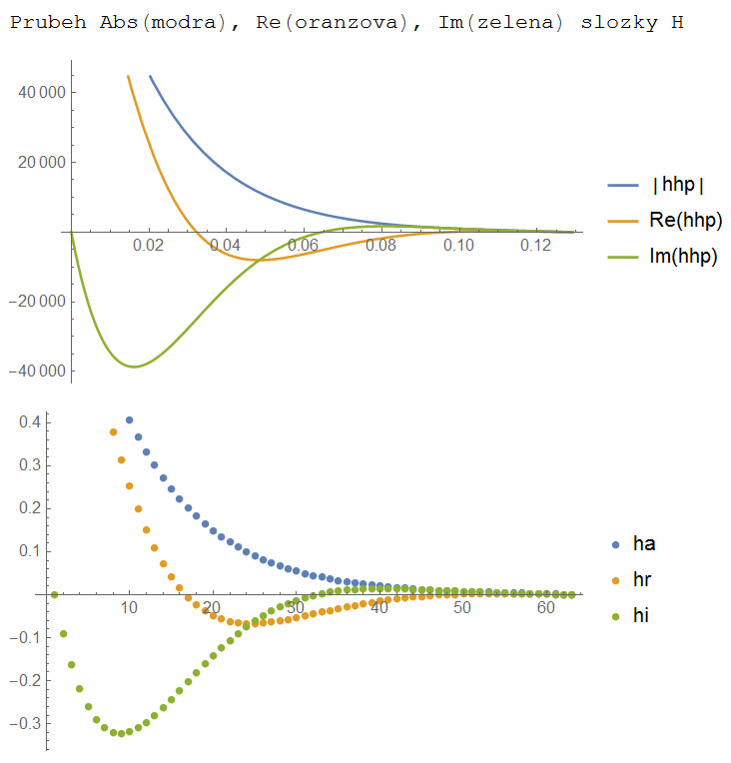
Odvození vlnové rovnice z Maxwell. rovnic v diferenciálním tvaru
Vlnová rovnice v elektricky vodivém prostředí – průběh pro stěnu V.T.

Slide 14
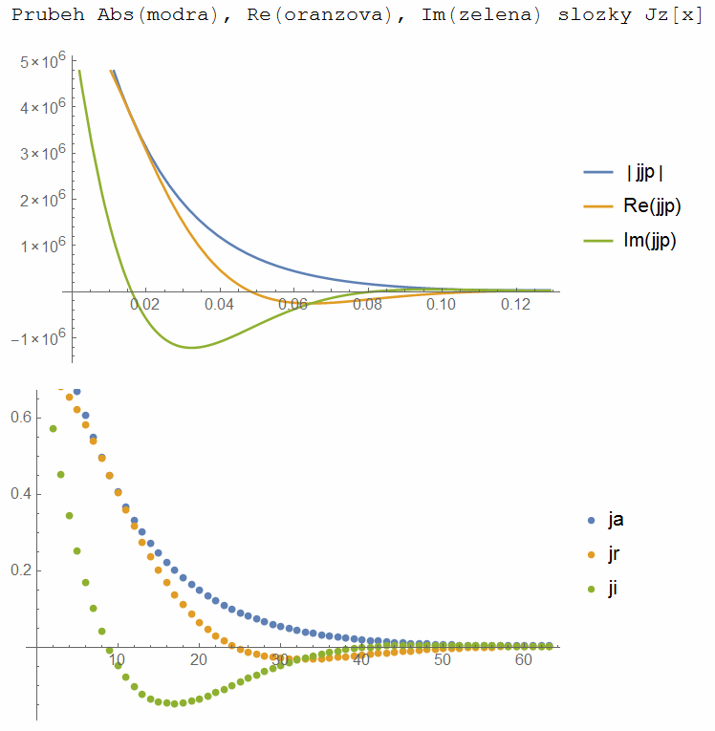
Odvození vlnové rovnice z Maxwell. rovnic v diferenciálním tvaru
Vlnová rovnice v elektricky vodivém prostředí – průběh pro stěnu V.T.

Slide 15
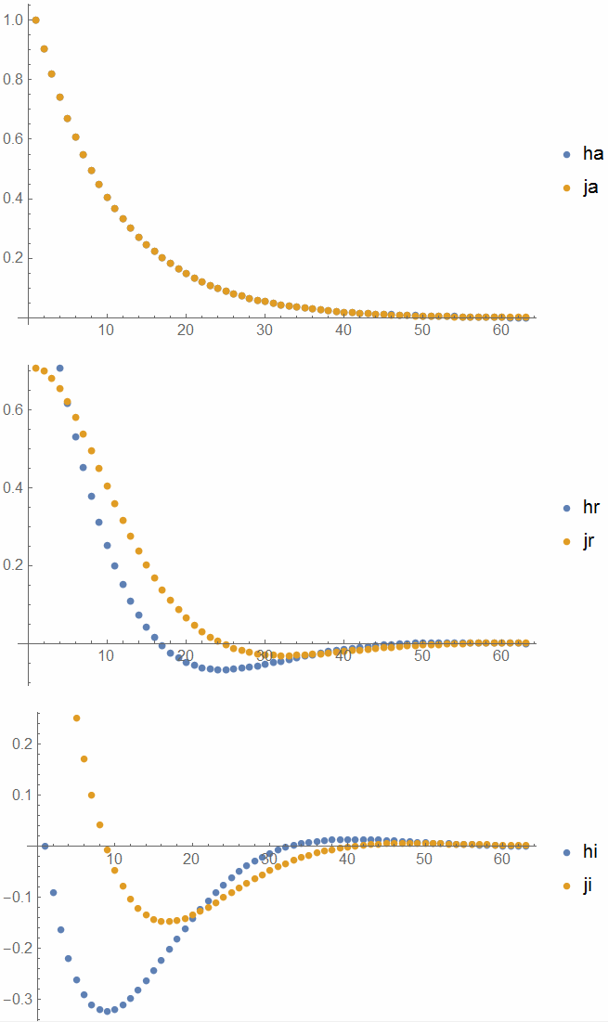
Odvození vlnové rovnice z Maxwell. rovnic v diferenciálním tvaru
Vlnová rovnice v elektricky vodivém prostředí – průběh pro stěnu V.T.

Slide 16
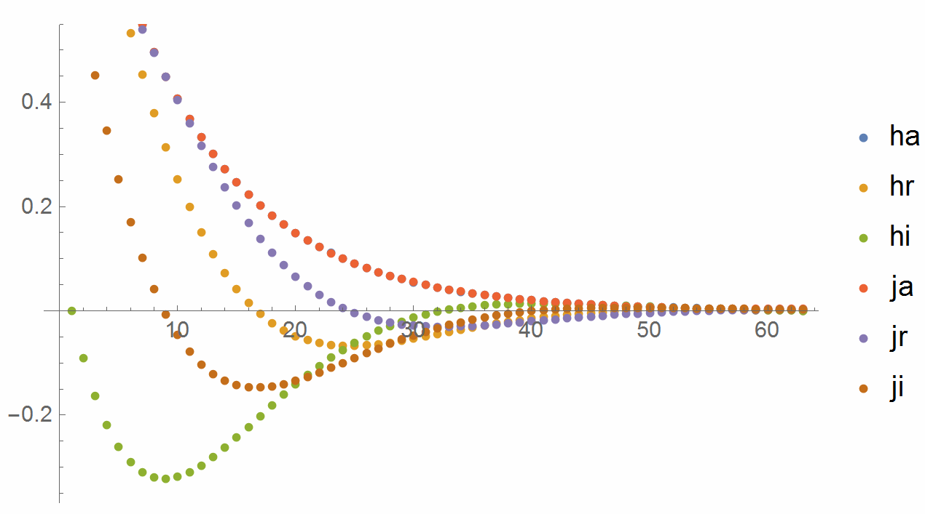
Odvození vlnové rovnice z Maxwell. rovnic v diferenciálním tvaru
Vlnová rovnice v elektricky vodivém prostředí – průběh pro stěnu V.T.

Slide 17
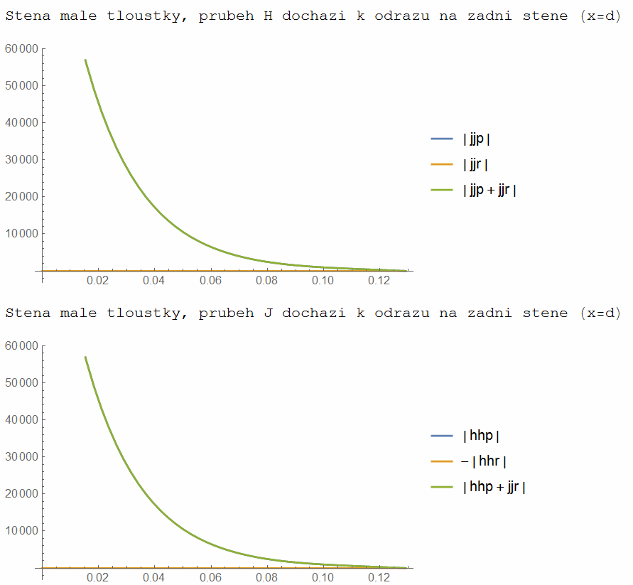
Odvození vlnové rovnice z Maxwell. rovnic v diferenciálním tvaru
Vlnová rovnice v elektricky vodivém prostředí – průběh pro stěnu V.T.

Slide 18
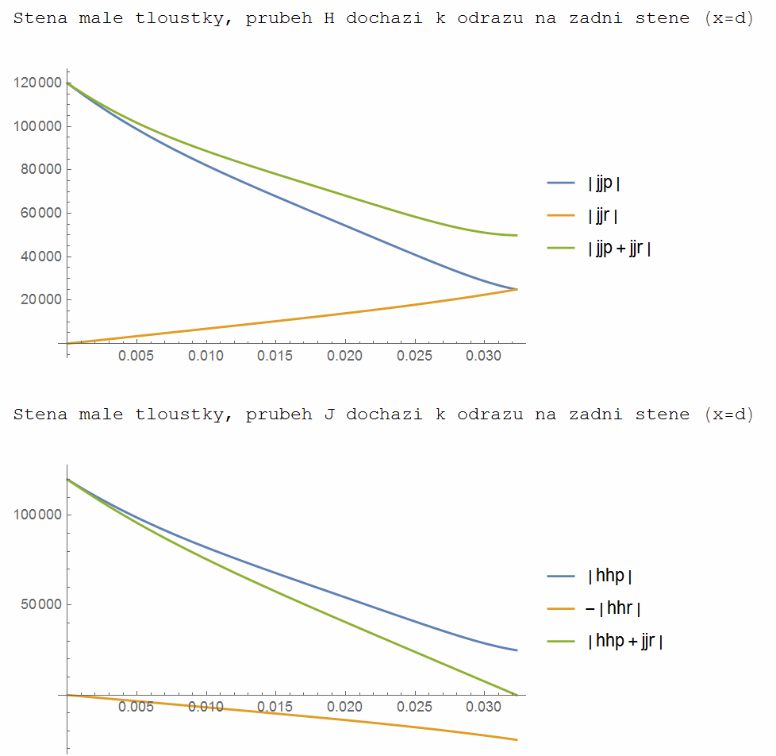
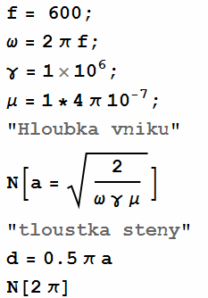
Odvození vlnové rovnice z Maxwell. rovnic v diferenciálním tvaru
Vlnová rovnice v elektricky vodivém prostředí – průběh pro stěnu M.T.

Slide 19
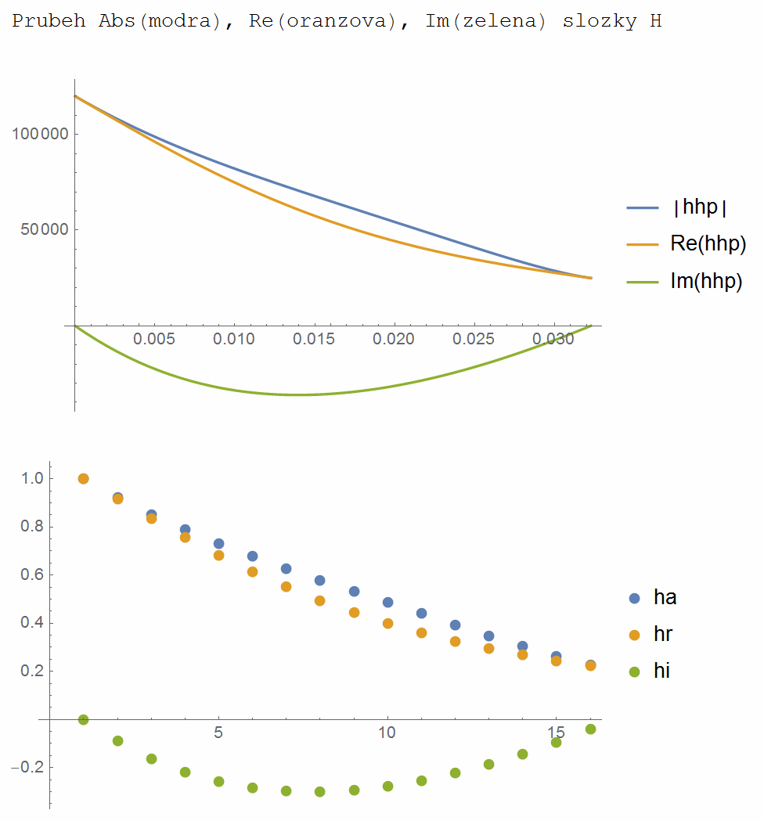
Odvození vlnové rovnice z Maxwell. rovnic v diferenciálním tvaru
Vlnová rovnice v elektricky vodivém prostředí – průběh pro stěnu M.T.

Slide 20
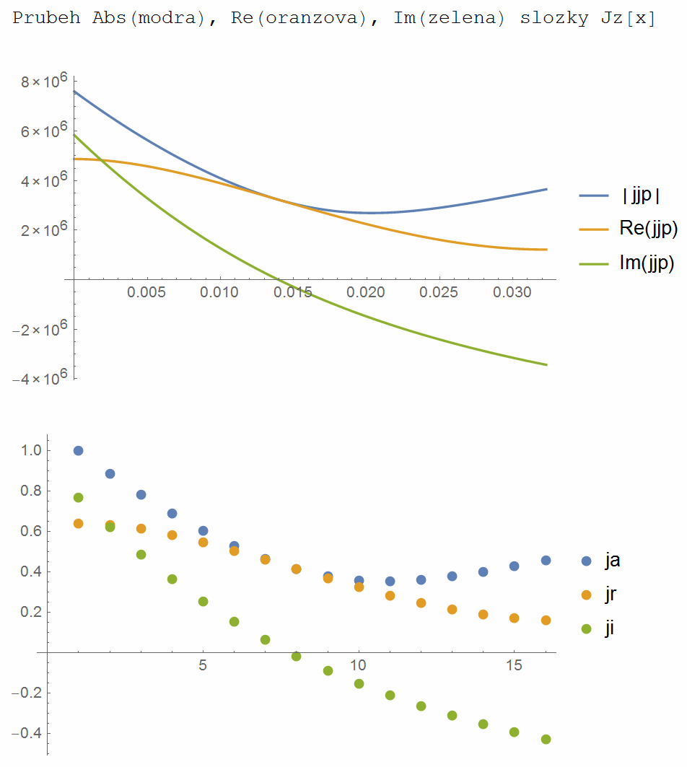
Odvození vlnové rovnice z Maxwell. rovnic v diferenciálním tvaru
Vlnová rovnice v elektricky vodivém prostředí – průběh pro stěnu M.T.

Slide 21
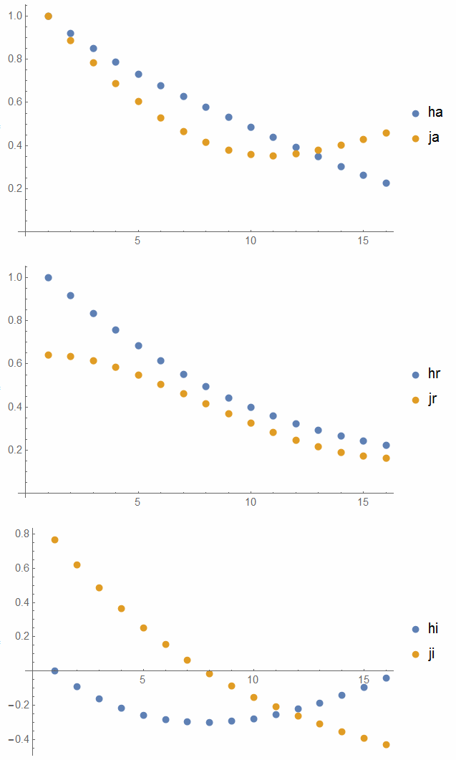
Odvození vlnové rovnice z Maxwell. rovnic v diferenciálním tvaru
Vlnová rovnice v elektricky vodivém prostředí – průběh pro stěnu M.T.

Slide 22
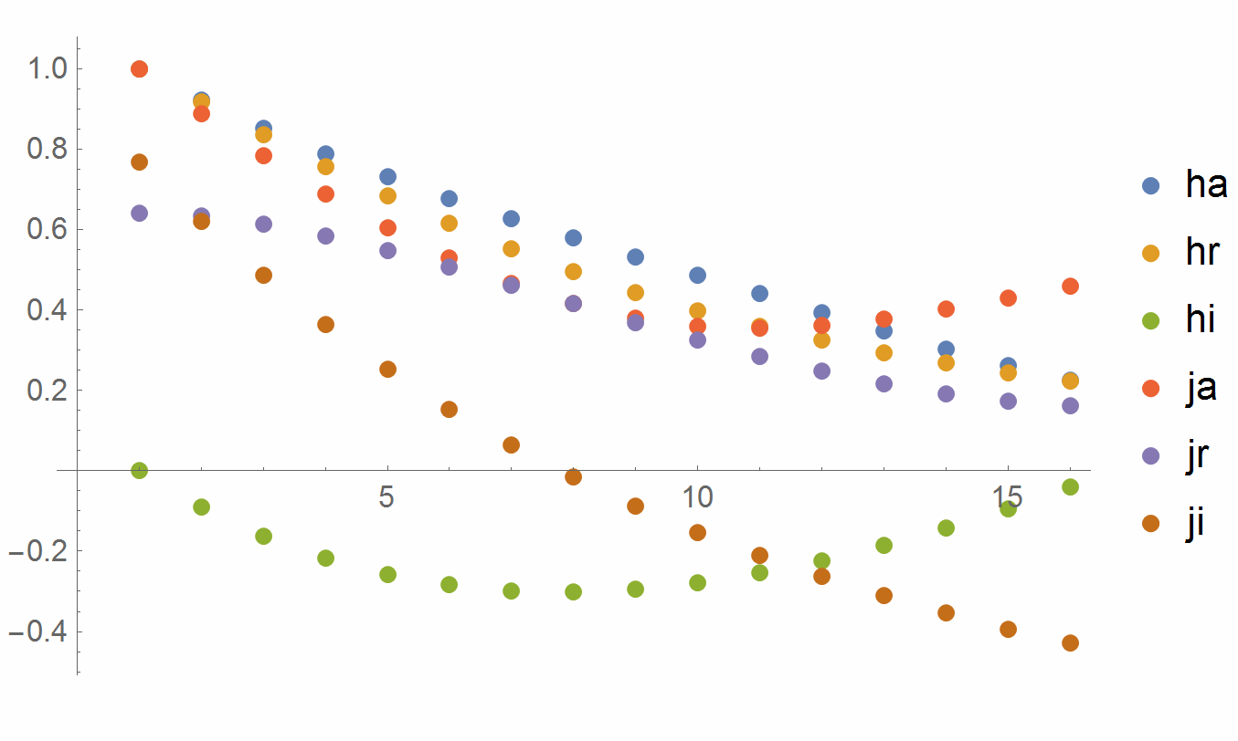
Odvození vlnové rovnice z Maxwell. rovnic v diferenciálním tvaru
Vlnová rovnice v elektricky vodivém prostředí – průběh pro stěnu M.T.

Slide 23
Děkuji za pozornost
Použitá literatura:
Halliday, D., Resnick, R., Walker, J.: Fyzika
Langer E.: Teorie indukčního a dielektrického tepla
ANSYS Maxwell 2015.2
Mathematica 10
ANSYS FEA
Mayer, D.: Teorie elektromagnetického pole
Benešová, Z.: Příklady z elektromagnetického pole (upřesnit)

Slide 24
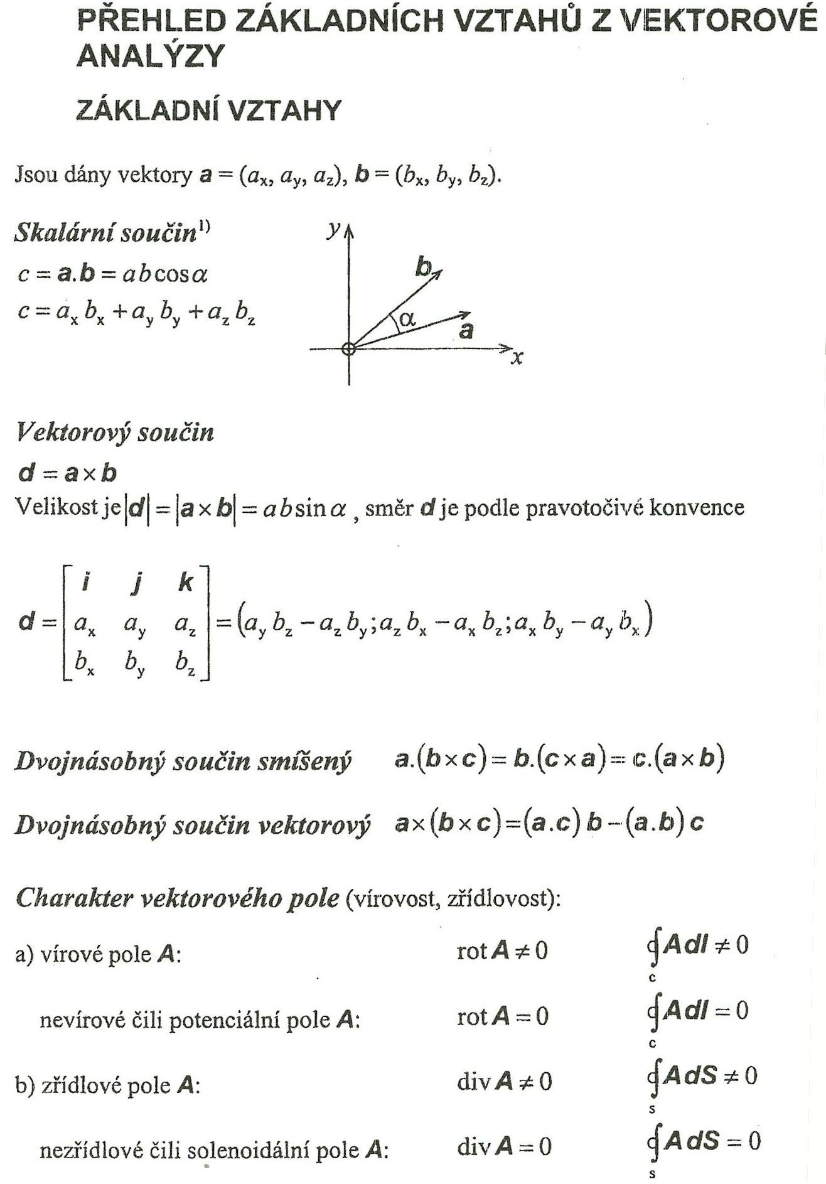
Doplňující materiály

Slide 25
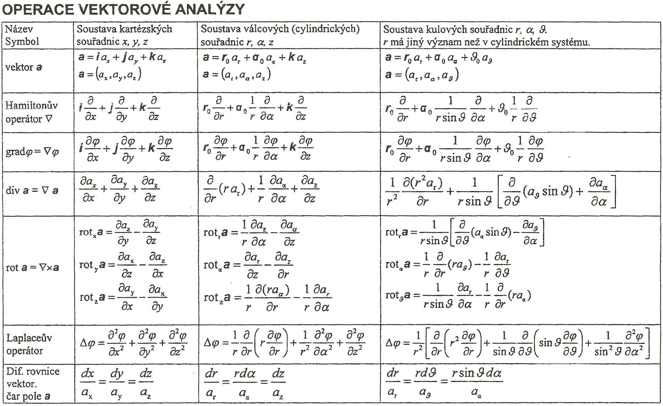
Doplňující materiály

